Slide 1
ИНТЕРПОЛ
ОПЕРАЦИЯ „ТЕЗЕЙ“ (2019)
РЕПУБЛИКА БЪЛГАРИЯ

Slide 2
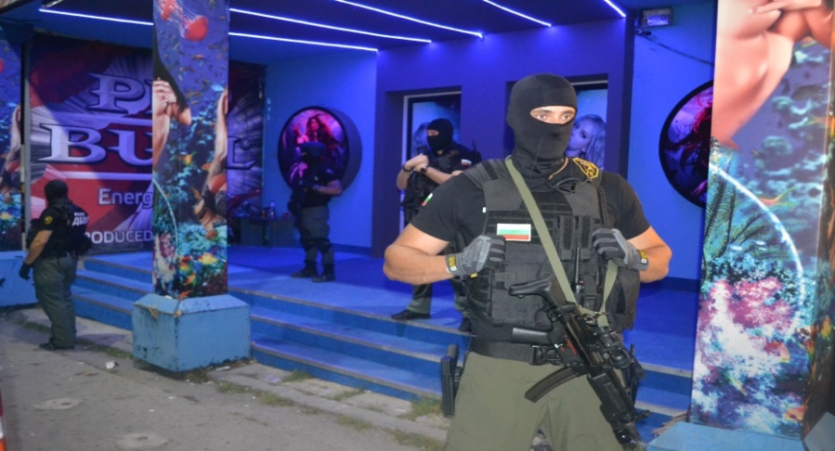
Български институции, участващи в операцията
Министерство на вътрешните работи
ГД „Борба с организираната престъпност“
ГД „Национална полиция“
Дирекция „Международно
оперативно сътрудничество“
Прокуратура
на Република България
ГД „Гранична полиция“
Национална комисия
за борба с трафика на хора

Slide 3
Постигнати резултати
Общ брой проверки в базата данни на Интерпол:
- Лица - 97 742
- Превозни средства – 48450
Общ брой на установените жертви на трафик на хора - 3 лица:
- Трафик на хора с цел сексуална експлоатация – български гражданин. Жена, пристигнала от Федерална Република Германия;
- Трафик на хора с цел сексуална експлоатация – български гражданин в страна-членка на ЕС – жена;
- Трафик на хора с цел просия - в страна-членка на ЕС –български гражданин – мъж.

Slide 4
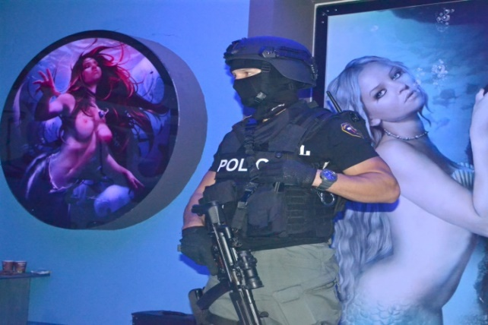
Постигнати резултати
Общ брой на предотвратените опити за нелегално пресичане на границата:
- 10 случая с общо 71 лица;
Задържани лица на чужди граници след сигнал от българските гранични власти:
- 12 лица;
Осъдени лица за престъпления, извършени и разкрити по време на операцията:
- 2 лица;

Slide 5
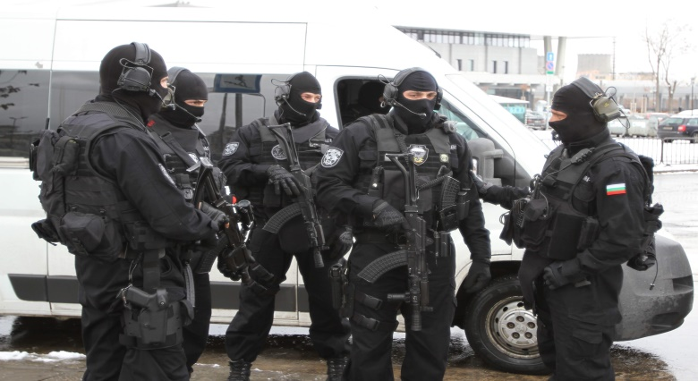
Постигнати резултати
Наркотични вещества:
- 36 кг хероин;
- 1.8 кг коноп (марихуана);
- 1.2 кг метаамфетамини;
- 0.450 кг амфетамини;
- 0.40 кг опиати
- 1,5 кг „Пика“
Неистински парични знаци:
- 260 000 евро

Slide 6
БЛАГОДАРИМ ВИ
ЗА ВНИМАНИЕТО!

